Slide 1
Tekoäly
Uudet lukutaidot-hanke 2024

Slide 2
Rakenne
Tekoälyn lyhyt historia
Käsitteitä
Käsityksiä ja väärinkäsityksiä
Tekoäly koulussa ja opetuksessa
Kysymyksiä ja keskustelua
Hyödyllisiä sivustoja
Notes:
Huom. Esityksen muistiinpanoista löytyy huomioita ja kommentteja, jotka laajentavat tiettyjä konsepteja ja lyhyempiä tekstinpätkiä (joita on täydennetty puhumalla esityksen aikana). Muistiinpanoista löytyy myös esityksen/dian lähteet.

Slide 3
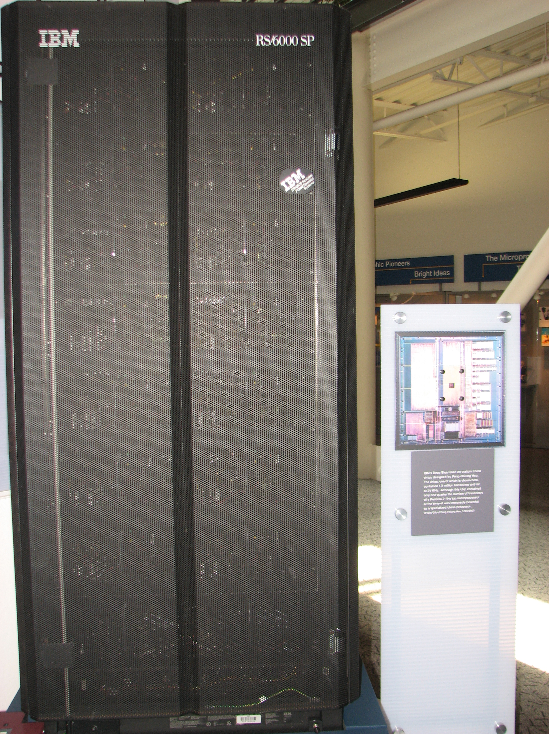
Tekoälyn lyhyt historia
1956-1974
Dartmouthin Yliopiston työpaja v. 1956
Modernin tekoälyn käsitteen ja mission synty
Tärkeitä edistyksiä mm. neuroverkot ja ns. ongelmanratkaisukoneet
1974-1980: Ensimmäinen tekoälytalvi
1980-1987
Ns. asiantuntijakoneet liiketoiminnassa
1987-1993: Toinen tekoälytalvi
1993-2011
Tietokoneiden suorituskyky kehittyy → kone voittaa mestarin ensimmäistä kertaa shakissa (Deep Blue vs. Garry Kasparov)
2000-luvulla tekoäly jo osana arkea (esim. Googlen hakukone)
2011-2020
Tietokoneiden ja tekoälyn kehitys mullistuu → big data ja syväoppiminen
2020-
Isot kielimallit ja generatiivinen tekoäly
Kohti vahvaa tekoälyä?
Notes:
Huomioita:
1. Tähän diaan (ja esitykseen) on kerätty ainoastaan moderniin tekoälyyn liittyvät konseptit ja kuuluisimmat tapahtumat. Tekoälyn historia on huomattavasti monimutkaisempi. Jos lähdettäisiin alusta asti, jouduttaisiin palaamaan antiikin aikaan.
2. Tekoälyn historia ja kehitys on alkanut jo paljon aikaisemmin kuin vuonna 1956, mutta modernin tekoälyn käsitteen ja termin takia vuosi on merkittävä.
3. Tekoälyn käsite on hankala, sillä alusta asti on ollut monia tekoälyjä - ei vain yhtä tekoälyä. Olisikin aina parempi puhua tekoälyistä. Vielä parempi olisi puhua tekoälyistä niiden tehtäviin viitaten (esim. iso kielimalli, tai generatiivinen tekoäly).
4. Pelit ovat olleet alusta asti virstanpylväs tekoälyjen kehityksessä. Jo 1950-luvulla kehitettiin pelitekoälyjä, jotka pystyivät haastamaan amatööripelaajia esim. tammessa ja shakissa. Monet julkisuuteen päätyneet tekoälyuutiset ovatkin liittyneet juuri peleihin – jos tietty tekoäly on vihdoin päihittänyt ihmisen. Tätä nykyä ihminen ei oikeastaan pärjää tekoälylle missään pelissä, jota tekoäly on koulutettu pelaamaan.
Lähteet:
https://www.techtarget.com/searchenterpriseai/tip/The-history-of-artificial-intelligence-Complete-AI-timeline
https://www.ibm.com/topics/artificial-intelligence
https://xn--tekoly-eua.info/tekoaly_historia/

Slide 4
Käsitteitä
Tärkeimmät käsitteet:
Koneoppiminen: tekoälyt tutustuvat dataan algoritmien perusteella
Algoritmi: ohjeet joita tekoälyt seuraavat suorittaakseen tehtävän
Neuroverkko: tekoälyt opetetaan käsittelemään tietoa ihmisen aivojen tavalla
Syväoppiminen: tekoälyt oppivat useiden neuroverkkojen kokoelmasta
Tekoälyjen luokittelut:
Heikko tai kapea tekoäly
Vahva tai yleinen tekoäly
Superälykäs tekoäly
Notes:
Huomioita:
Koneoppiminen (eng. Machine learning) on tekoälyjen (osittain) itsenäistä oppimista niille annetun luokitellun datan (ja ohjeiden) perusteella. Dataan tutustumisen jälkeen tekoäly oppii antamaan ennusteen halutusta lopputuloksesta. Tekoälyjen tarkkuuteen liittyy suoraan datan määrä. Mitä enemmän dataa = sitä tarkempi ennuste ja lopputulos. Koneoppimista on myös montaa erilaista (ks. lähteet).
Neuroverkko (eng. Neural network) on toimintamalli, jossa kone käsittelee tietoa ihmisen aivojen tavalla. Samalla tavalla kuin aivojen neuronit viestivät keskenään, neuroverkon ns. solmut (eng. nodes) viestivät keskenään ja siirtävät tietoa toisilleen. Neuroverkkojen avulla tekoälyistä saadaan opetettua todella nopeita ja tehokkaita mm. tiedon luokittelussa ja ryhmittämisessä. Esimerkkejä neuroverkkoja hyödyntävistä sovelluksista on Googlen hakukone, kuvantunnistus (esim. Google Lens), ja puheen kääntäminen tekstiksi (eng. speech-to-text).
Syväoppiminen (eng. Deep learning) on osa koneoppimista, joka hyödyntää useampaa (väh. kolmen) neuroverkon tasoa samaan aikaan. Neuroverkkojen tasot viestivät myös keskenään. Syväoppiminen eroaa koneoppimisesta siten, että sitä hyödyntämällä voidaan tekoälyä opettaa myös luokittelemattomalla datalla. Tällöin ihmisen ei tarvitse luokitella dataa ennakkoon, vaan syväoppimista hyödyntävä kone tunnistaa esimerkiksi eläimet toisistaan korvien perusteella jne.
Lyhyesti tekoälyjen luokittelusta: kaikki menneet ja nykyiset tekoälyt ovat ns. heikkoja tai kapeita tekoälyjä. Heikot tekoälyt voivat suorittaa vain niille annettua tehtävää, eivätkä mitään muuta. Vaikka tekoäly on ns. heikko, se kuitenkin suorittaa tehtäväänsä todella tehokkaasti, ja aina ihmistä nopeammin. Vahva tekoäly on yksinkertaisesti tekoäly, joka voi toimia ihmisen tavalla. Mikään tekoäly ei ole vielä tällä tasolla (eikä luultavasti ole vielä pitkään aikaan). Vaikka kuvanluokittelija voi erotella oravan ja koiran toisistaan, se ei voi kokata tai ajaa autoa (kuten ihminen voi). Superälykäs tekoäly on todella kaukaisen tulevaisuuden konsepti, jossa tekoäly on jo ohittanut ihmisen älykkyydessä ja toimintakyvyssä. Superälykäs tekoäly olisi ns. itsenäinen ja itseoppiva.
Lähteet:
https://www.ibm.com/topics/artificial-intelligence
https://www.ibm.com/topics/neural-networks
https://www.ibm.com/topics/deep-learning
https://cs.edukamu.fi/practical-ai-fi

Slide 5
Käsityksiä ja väärinkäsityksiä
Käsityksiä
Tekoälyt ovat: tietokoneita ja dataa
Tekoälyt ovat rajattuja sovelluksia ja koneita jotka tekevät työnsä tehokkaasti
Esim. erilaisista sovelluksista:
Kuvantunnistus (Google Lens)
Laaja kielimalli (ChatGPT)
Puhe tekstiksi (Translator)
Luonnollinen kääntäjä (DeepL)
Tuottava tekoäly (Midjourney)
Väärinkäsityksiä
Ei ole yhtä tekoälyä, vaan sovelluksia ja koneita jotka hyödyntävät tekoälyjä tehtävissään
Tekoälysovellus ei hallusinoi, se laskee todennäköisyyksiä saamansa datan ja ohjeiden perusteella
Tekoälyllä ei ole älykkyyttä tai ajatuksia, vaan se tekee rajattua tehtävää jonka ihminen on sille antanut
Tekoälyt ovat ihmisten tekemiä, ja ne heijastavat ihmisten arvoja ja niille syötettyä materiaalia
Notes:
Sivun tarkoituksena on avata ns. `kivi ja keppi-tasolla’ tekoälyjä ja niiden toimintaa. Ehkä sitäkin tärkeämpänä tällä dialla puhutaan väärinkäsityksistä, joita voi tulla esiin tekoälyjä käyttäessä ja niiden yleistyessä. Tekoälyt voivat olla kuuma puheenaihe luokissa ja opetustilanteissa nykyään, joten opettajan on hyvä varautua ja kerätä itselleen tietoa näitä tilanteita varten.
Lähteet:
Otetaan tekoäly haltuun yhdessä: A. Opetettavan koneen materiaali - Google Slides

Slide 6
Tekoäly koulussa ja opetuksessa
Tekoäly tulee olemaan osa arkea (on jo ollut pitkään), ja tästä eteenpäin se on osana arkea myös koulumaailmassa
Isot yhtiöt kilpavarustelevat tekoälysovelluksia opetuskäyttöön
Opettajia ei korvata tekoälyillä
Mikä on meidän opettajien rooli?
Sama kuin aina ennen – tavoitteena sivistää ja opettaa käyttöä
Teemat samoja: medialukutaito, etiikka, yhteiskunnallinen taito
Haaste: yhteiset pelisäännöt
OPH 2024
Miten maailmalla?
Notes:
Huom. Tärkeä mainita, että Hyvinkään kaupungilla on omat tekoälyohjeet, jotka löytyy Ossista.

Slide 7
Kysymyksiä ja keskustelua
Saa esittää kysymyksiä, ajatuksia, mietteitä, huolia, ideoita jne.

Slide 8
Hyödyllisiä materiaaleja ja sivustoja opetukseen
Hyvinkään Digitaitojen oppimispolun tekoäly-osio
Innokas!-sivuston ohjeet ja materiaalit
Generation AI-hankkeen materiaalit
Mediataitokoulun materiaalit
Matleena Laakson blogi
TOT - Tekoäly Oppimisen Tukena-facebook ryhmä
OPHn tekoälysuositukset (tulossa)
Notes:
Tältä dialta löytyy suomalaisia materiaaleja jotka ovat varsinkin hyviä tekoälyihin tutustuessa (myös luokkahuoneessa). Hyvä myös huomioida, että Hyvinkään digitaitojen oppimispolusta löytyy paljolti samoja linkkejä, kuin tästä esityksestä.

Slide 9
Materiaaleja ja sivustoja kouluttautumiseen
Jyväskylän avoimen yliopiston tekoälykurssi
Eduhousen tekoälykurssit (kouluttaja Esa Riutta)
Esa Riutan Youtube-kanava
Edukamun Practical AI-kurssi
Notes:
Tältä sivulta löytyy sivuja ja kursseja opettajien henkilökohtaiseen kouluttautumiseen. Nämä kaikki on kokeilussa todettu hyväksi, varsinkin Edukamun Practical AI-kurssi on selkokielinen ja alkaa perusasioista.

Slide 10
UUDET LUKUTAIDOT-HANKE 2022-2024

